Slide 1
/REGEX EN L10N

Slide 2
/RESUMEN DEL MÓDULO
En la sesión de hoy veremos los diferentes usos que pueden tener las expresiones regulares en localización y herramientas TAO (en concreto, Trados Studio):
Preparación de archivos para traducción.
Tareas de posproducción en los archivos de destino traducidos o revisados.
Filtros de segmentos en Trados Studio (filtros estándar y filtros avanzados).
Controles de calidad personalizados en Trados Studio.
Creación de filtros de archivos personalizados para en Trados Studio.

Slide 3
Preparación de archivos para traducción
José Manuel Manteca Merino

Slide 4
«La preparación de archivos es un paso previo a la traducción que tiene como finalidad analizar y “pulir” los archivos de origen para que la herramienta TAO los importe de forma óptima.»
José Manuel Manteca Merino

Slide 5
/Preparación de archivos (I)
Algunos de los motivos por los que podríamos utilizar regex durante la preparación de archivos son los siguientes:
Arreglar problemas de formato en el archivo original con el fin de mejorar la legibilidad y la segmentación en la herramienta TAO.
Bloquear secciones de textos no traducibles.
Copiar texto o moverlo de una sección a otra.
Hacer búsquedas y sustituciones.
José Manuel Manteca Merino

Slide 6
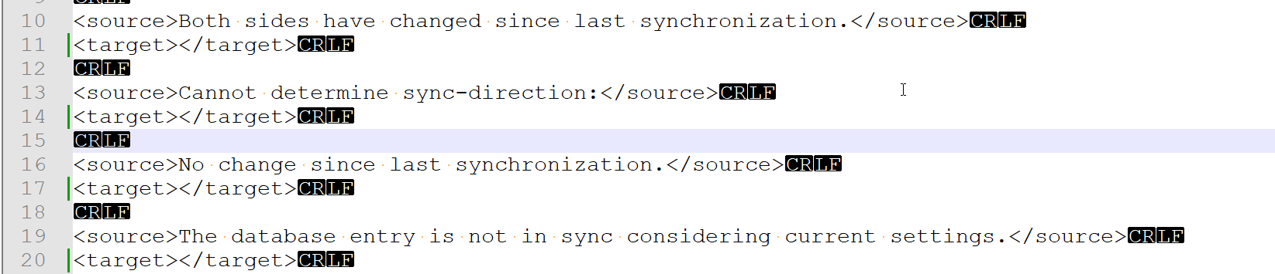
/Preparación de archivos: spanish.lng
En el siguiente archivo de origen, debemos copiar el contenido de las etiquetas source a las etiquetas target, ya que el contenido de las primeras debe quedar igual en los archivos de destino.
¿Cómo lo hacemos?
José Manuel Manteca Merino

Slide 7
/Preparación de archivo: spanish.lng
Usamos la siguiente regla:
(<source>)(.*?)(<\/source>)(\r\n)(<target>)(.*?)(<\/target>)
Y sustituimos por:
$1$2$3$4$5$2$7
En resumen, buscamos las etiquetas source y target y su contenido separados por un salto de párrafo y copiamos el contenido de las source a las target.
José Manuel Manteca Merino

Slide 8
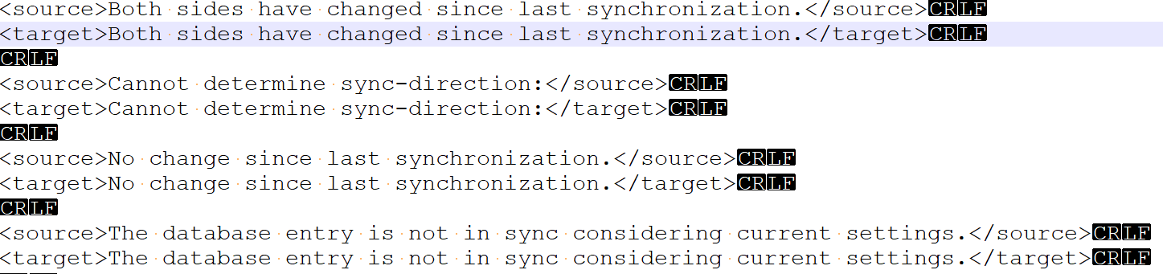
/Preparación de archivo: spanish.lng
Tras buscar y reemplazar en un editor de texto como Notepad++, el resultado será el siguiente:
José Manuel Manteca Merino

Slide 9
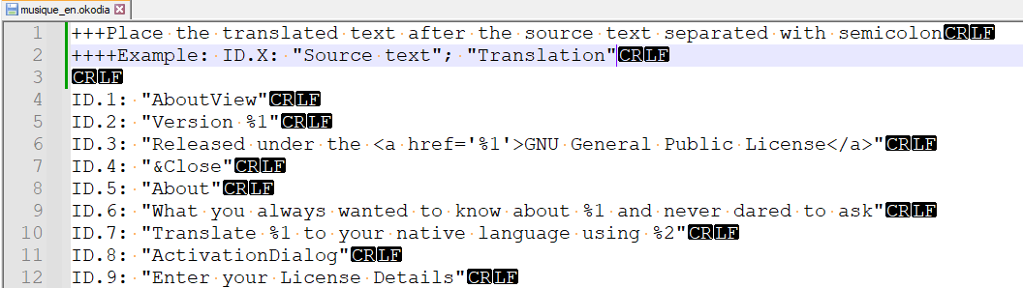
/Preparación de archivo: musique_EN.okd
En las instrucciones del siguiente archivo de origen, se nos pide que la traducción siga al texto de origen, por lo que hay que duplicar el propio texto de origen separado por punto y coma.
¿Cómo lo hacemos?
José Manuel Manteca Merino

Slide 10
/Preparación de archivo: musique_EN.okd
Usamos la siguiente regla:
(^ID\.\d+:\s)(".*?")
Y sustituimos por:
$1$2; $2
$0; $2
En resumen, duplicamos el texto de origen separado por punto y coma y un espacio.
José Manuel Manteca Merino

Slide 11
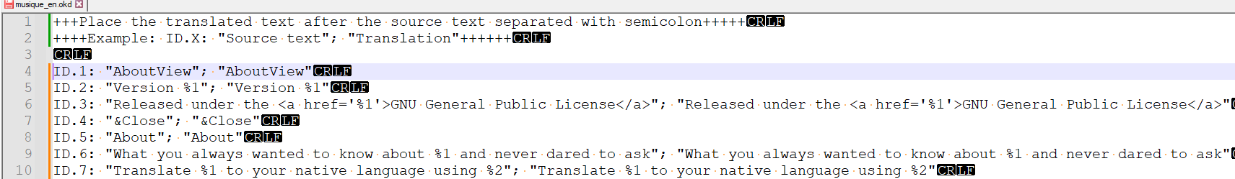
/Preparación de archivo: musique_EN.okd
Tras buscar y reemplazar en un editor de texto como Notepad++, el resultado será el siguiente:
José Manuel Manteca Merino

Slide 12
Tareas de posproducción en archivos ya traducidos
José Manuel Manteca Merino

Slide 13
«Las tareas de posproducción son procesos que se aplican a los archivos de destino generados por la TAO con el fin de que se ajusten a las exigencias del cliente.»
José Manuel Manteca Merino

Slide 14
/Tareas de posproducción (I)
Cuando ya tenemos los archivos de destino traducidos o revisados, a veces es conveniente recurrir a las expresiones regulares con los siguientes propósitos:
Convertir entidades HTML a su carácter real o viceversa para garantizar que el archivo se importa correctamente de vuelta en el sistema de cliente.
Anular acciones que hayamos aplicado durante la preparación de archivos para facilitar su importación en la TAO.
José Manuel Manteca Merino

Slide 15
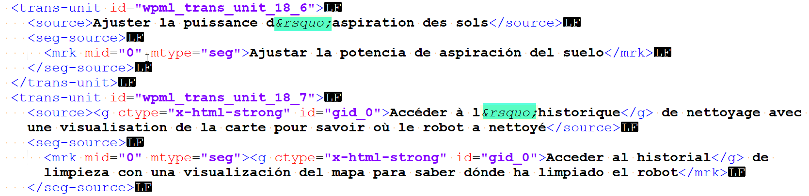
/Posproducción: entidades HTML
En el siguiente archivo XLIFF de WPML traducido, descubrimos entidades HTML que se han quedado sin convertir a sus respectivos caracteres.
Si las dejamos tal cual, WPML no dejará importar los archivos de vuelta en la web del cliente, por lo que tendremos que convertirlas antes a los caracteres correspondientes.
José Manuel Manteca Merino

Slide 16
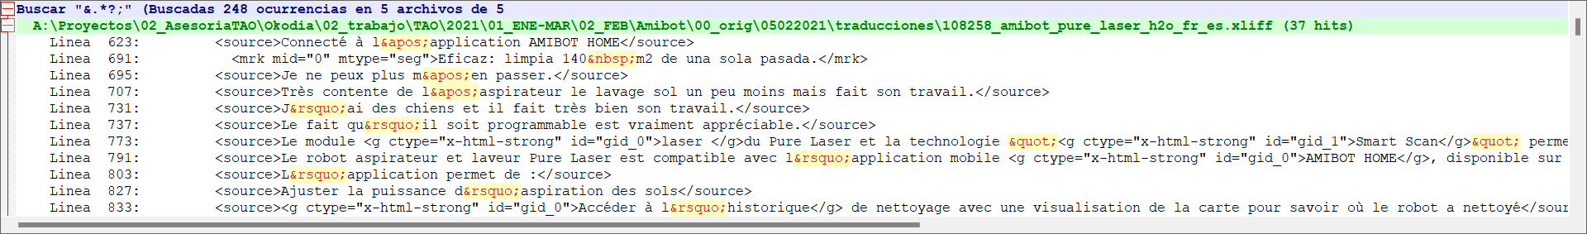
/Posproducción: entidades HTML
Si buscamos &.*?; en un editor de textos avanzado como Notepad++, encontraremos todas las entidades y podremos sustituirlas por los caracteres que correspondan.
José Manuel Manteca Merino

Slide 17
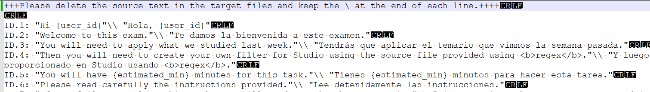
/Posproducción: exam.okodia
En el siguiente archivo de destino, el cliente pide borrar el texto de origen pero conservando las barras inversas para que se pueda importar el archivo de vuelta en su sistema.
José Manuel Manteca Merino

Slide 18
/Posproducción: exam.okodia
Usamos la siguiente regla:
(^ID\.\d+:.*?)(".*?")(\\+\s)(".*?")$
Y sustituimos por:
$1$4$3
En resumen, movemos el texto de destino a la posición del texto de origen y conservamos las barras inversas.
José Manuel Manteca Merino

Slide 19
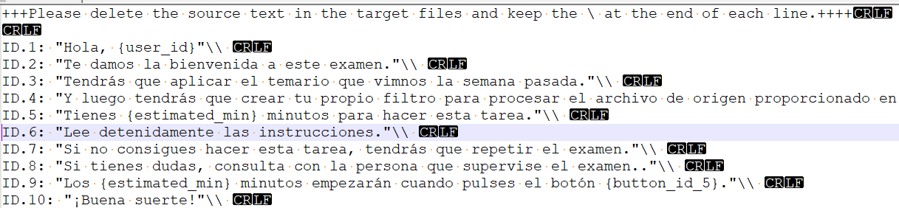
/Posproducción: exam.okodia
Este es el resultado tras usar estas reglas para hacer las búsquedas y sustituciones necesarias en Notepad++.
José Manuel Manteca Merino

Slide 20
Filtros de segmentos en Trados Studio
José Manuel Manteca Merino

Slide 21
/Filtros de segmentos (I)
Trados Studio dispone de los siguientes filtros de segmentos:
Filtros estándar: permiten combinar uno o varios criterios para que se vean solo los segmentos que necesitamos en una situación concreta.
Filtros avanzados: una versión mejorada y potenciada de los filtros estándar.
José Manuel Manteca Merino

Slide 22
/Filtros de segmentos (II)
En ambos casos podemos recurrir a las expresiones regulares con los siguientes propósitos:
Revisión de ortografía y gramática.
Unificación de traducciones y terminología.
Hacer búsquedas y sustituciones en aquellos segmentos que tengan unas características determinadas.
José Manuel Manteca Merino

Slide 23
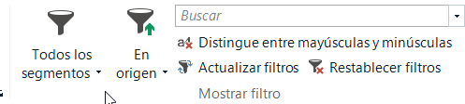
/Filtros estándar (I)
Los filtros estándar se encuentran en la pestaña Revisión de Trados Studio. Los reconoceremos por los dos embudos.
José Manuel Manteca Merino

Slide 24
/Filtros estándar (II)
Los filtros estándar cuentan con las siguientes opciones:
Búsqueda de texto mediante expresiones regulares en el idioma de origen o de destino (pero no en ambos a la vez), con la posibilidad de distinguir mayúsculas de minúsculas.
Búsqueda de segmentos según sus características (estado, con o sin comentarios o control de cambios, bloqueados o sin bloquear, etc.).
José Manuel Manteca Merino

Slide 25
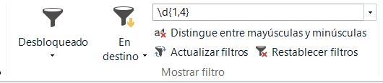
/Filtros estándar (III)
Por ejemplo, en la siguiente captura vemos una búsqueda de segmentos no bloqueados que contengan entre uno o cuatro números seguidos en el segmento del idioma de destino.
José Manuel Manteca Merino

Slide 26
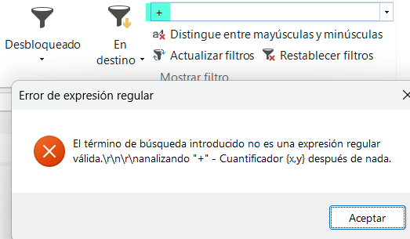
/Filtros estándar (IV)
Aunque no lo parezca, conviene aclarar que la búsqueda mediante expresiones regulares está activada por defecto,
lo que explica que aparezcan mensajes crípticos cuando buscamos metacaracteres sin escapar (por ejemplo, ?, + O *).
José Manuel Manteca Merino

Slide 27
/Filtros avanzados (I)
Los filtros avanzados están escondidos en la barra lateral derecha de Trados Studio.
José Manuel Manteca Merino

Slide 28
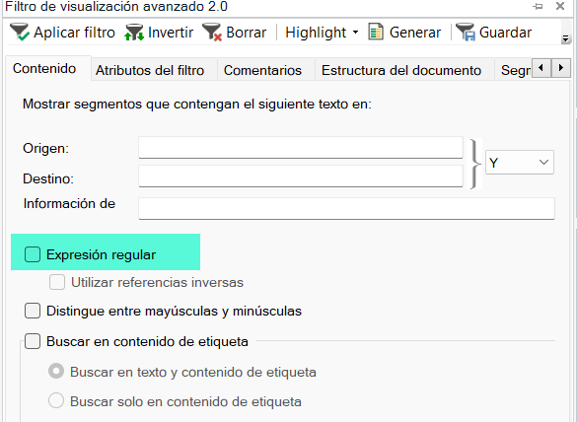
/Filtros avanzados (II)
A diferencia de los filtros estándar, en los avanzados las expresiones regulares no están activadas por defecto.
José Manuel Manteca Merino

Slide 29
/Filtros avanzados (III)
Los filtros avanzados de Studio disponen de un abanico mucho mayor de funciones:
Buscar texto en ambos idiomas a la vez, en comentarios o en etiquetas.
Buscar segmentos con más de un estado.
Buscar segmentos de un color en concreto.
Buscar solo en algunas secciones del archivo (párrafo, celda, pie de página, etc.)
Invertir los filtros (ver lo contrario de lo que se pide.
Destacar los segmentos deseados para poder identificarlos más fácilmente.
Exportar los segmentos que reúnan las condiciones deseadas a un archivo SDLXLIFF independiente.
José Manuel Manteca Merino

Slide 30
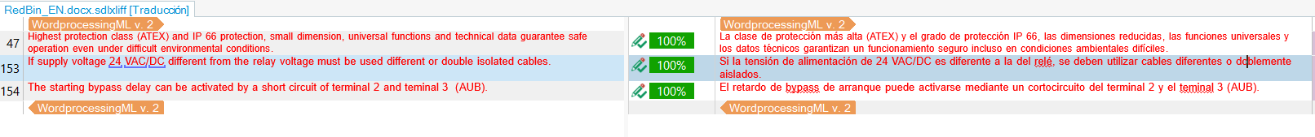
/Filtros avanzados (IV)
Veamos el resultado de aplicar el siguiente filtro avanzado:
Un número (\d) tanto en el origen como en el destino.
Texto en color rojo, en segmentos no bloqueados y que sean celdas de tablas en el archivo original.
José Manuel Manteca Merino

Slide 31
/Filtros avanzados (V)
Os dejo un enlace para que podáis consultar este tema con más calma:
https://melodiadetraduccion.com/filtros-avanzados-de-sdl-trados-studio/
José Manuel Manteca Merino

Slide 32
Controles de calidad personalizados en Trados Studio
José Manuel Manteca Merino

Slide 33
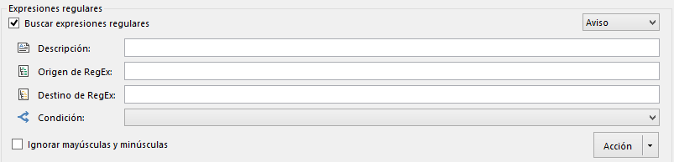
/Controles de calidad personalizados (I)
El motor de control de calidad QA Checker 3.0 de Studio dispone de una opción para añadir reglas propias usando expresiones regulares. Lo encontramos en Verificación > QA Checker 3.0 > Expresiones regulares.
José Manuel Manteca Merino

Slide 34
/Controles de calidad personalizados (II)
Estas son las ventajas de usar las expresiones regulares en el control de calidad de Trados Studio:
Son más fiables, ya que, si creamos reglas precisas, se aplicarán en un menor número de casos, lo que también reducirá el número de falsos positivos.
Son personalizables y permiten llegar donde el control de calidad propio de Studio no puede o se queda corto.
Por lo tanto, podemos crear conjuntos de reglas según los requisitos de un cliente en concreto, la especialidad, la combinación de idiomas u otros criterios y exportarlos para reaprovecharlos en futuros proyectos de similares características.
José Manuel Manteca Merino

Slide 35
/Control de calidad personalizado (III)
Con la ayuda de regex, podemos hacer lo siguiente:
Buscar en el idioma de origen o de destino o en ambos a la vez.
Indicar si es necesario distinguir las mayúsculas de las minúsculas o no.
José Manuel Manteca Merino

Slide 36
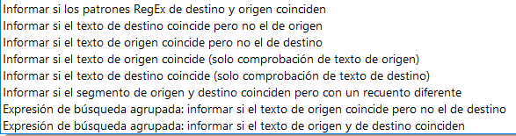
/Controles de calidad personalizados (IV)
Y también podemos fijar cómo debe actuar Studio si hubiera segmentos que cumplieran con alguna de las reglas indicadas.
José Manuel Manteca Merino

Slide 37
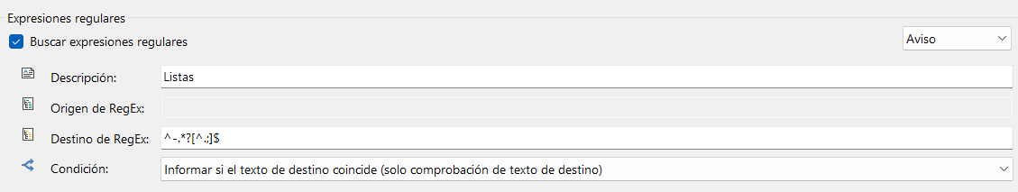
/Control de calidad personalizado (V)
Por ejemplo, mediante la siguiente regla le indico a Studio que muestre un error si hay algún segmento que en el destino empiece por guion y no acabe en punto o punto y coma, pues el cliente quiere que las listas acaben en uno de estos dos elementos, independientemente del texto de origen. Esta regla es:
^-.*?[^.;]$
José Manuel Manteca Merino

Slide 38
/Controles de calidad personalizados (VI)
Cuando se confirma un segmento con problemas o se pasa el control de calidad al archivo (Tareas por lotes > Verificar archivos), Studio muestra un mensaje de error.
José Manuel Manteca Merino

Slide 39
/Control de calidad personalizado (VII)
Os dejo un enlace para que podáis consultar este tema con más calma:
https://melodiadetraduccion.com/webinarios-sobre-regex-durante-la-traduentena/
José Manuel Manteca Merino

Slide 40
Creación de filtros de archivos personalizados
José Manuel Manteca Merino

Slide 41
/CREACIÓN DE FILTROS (I)
Las siguientes clases las dedicaremos a la creación de filtros mediante expresiones regulares para la importar archivos de texto en Trados Studio de diferentes formatos. Como anticipo, comentaremos que estos filtros personalizados son necesarios en estas situaciones:
Cuando el filtro del que dispone Studio para archivos de una extensión determinada se queda corto o no se ajusta a unos archivos de origen en concreto.
Cuando Studio ni siquiera cuenta con un filtro propio para procesar archivos de origen de una extensión en particular, pero dichos archivos son de texto.
José Manuel Manteca Merino

Slide 42
/ESTO ES TODO POR HOY
YOUR LOGO HERE
/¿ALGUNA PREGUNTA?
Please keep this slide for attribution
José Manuel Manteca Merino

